Slide 1

^{Великая Отечественная война}
в поэзии К.Симонова, А.Твардовского,
^{А.Суркова, М.Исаковского.}
Учитель русского языка и литературы ГБОУ СОШ № 629, ЮАО г.Москвы
Иншакова Ольга Артуровна
2014- 2015

Slide 2
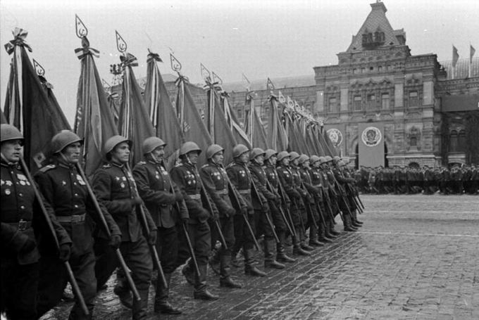
Посвящается 70 годовщине Великой Победы

Slide 3
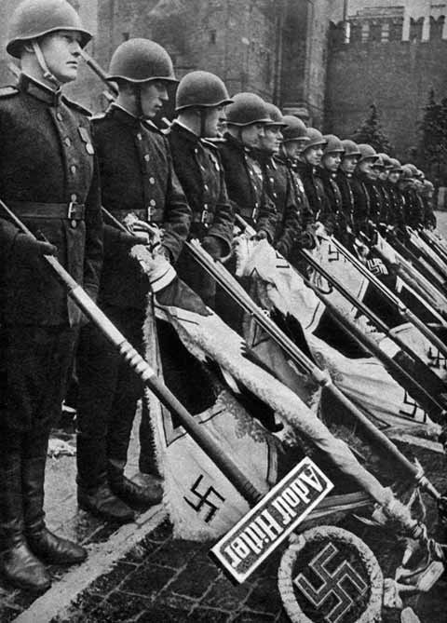
Содержание
Вступление
К.Симонов
А.Твардовский
А.Сурков
М.Исаковский
Заключение

Slide 4
Вступление
В далекое прошлое уходят суровые годы Великой Отечественной войны, напоенные горем и страданиями миллионов людей. В наши дни можно часто услышать вопрос: «Зачем снова говорить о войне, после которой прошло больше половины века?».
Но правы ли мы будем, забыв об уроках войны, забыв о тех, кто погиб или был изувечен, защищая Родину? Правы ли мы будем, забыв об огромной роли писателей, помогавших бороться и побеждать?

Slide 5
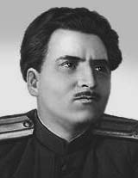
К.Симонов
Константин Михайлович Симонов
(15 ноября 1915 — 28 августа 1979) выдающийся советский писатель
С началом Великой Отечественной войны призван в армию, работал в газете «Боевое знамя».
Как военный корреспондент побывал на всех фронтах, прошел по землям Румынии, Болгарии, Югославии, Польши и Германии,
был свидетелем последних боев за Берлин.

Slide 6
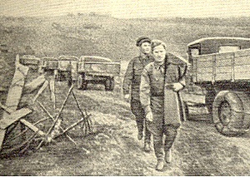
К.Симонов
Ты помнишь, Алеша, дороги Смоленщины,
Как шли бесконечные, злые дожди,
Как кринки несли нам усталые женщины,
Прижав, как детей, от дождя их к груди,
Как слезы они вытирали украдкой,
Как вслед нам шептали: — Господь вас спаси! —
И снова себя называли солдатками,
Как встарь повелось на великой Руси.
А.Сурков и К.Симонов на ржевском направлении

Slide 7
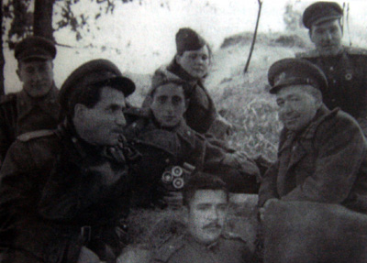
К.Симонов
Слезами измеренный чаще, чем верстами,
Шел тракт, на пригорках скрываясь из глаз:
Деревни, деревни, деревни с погостами,
Как будто на них вся Россия сошлась,
Как будто за каждою русской околицей,
Крестом своих рук ограждая живых,
Всем миром сойдясь, наши прадеды молятся
За в Бога не верящих внуков своих.
А.Сурков и К.Симонов на ржевском направлении
К.Симонов с солдатами
62 армии

Slide 8
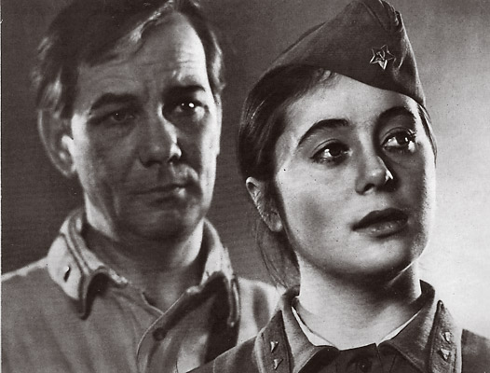
К.Симонов
Жди меня, и я вернусь,
Всем смертям назло.
Кто не ждал меня, тот пусть
Скажет: — Повезло.
Не понять, не ждавшим им,
Как среди огня
Ожиданием своим
Ты спасла меня.
Как я выжил, будем знать
Только мы с тобой, —
Просто ты умела ждать,
Как никто другой.9
Фрагмент их к/ф «Русские люди»

Slide 9
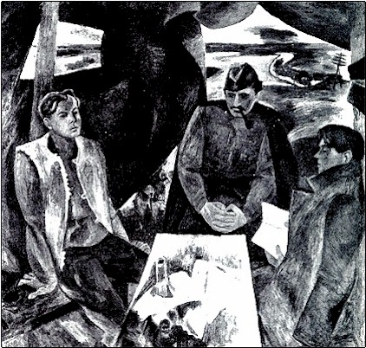
К.Симонов
Симонов видит в солдатской дружбе могучую силу,
способную нравственно возвысить человека,
упрочить сознание его ответственности перед обществом, товарищами, перед самим собой.
Любовь мы завещаем женам,
Воспоминанья — сыновьям,
Но по земле, войной сожженной,
Идти завещано друзьям.
А. Твардовский, К.Симонов и А.Сурков

Slide 10
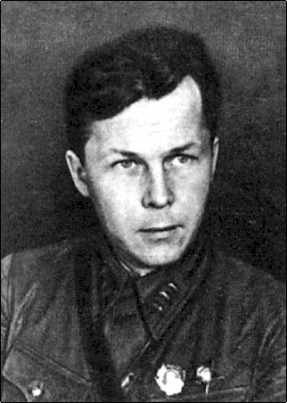
А.Твардовский
Александр Трифонович Твардовский
(8 июня 1910 — 18 декабря 1971)
русский советский поэт.
Родился на Смоленщине
Член ВКП(б) с 1938 г.
Военная биография Твардовского начинается осенью 1939 года.
Комиссаром участвовал в присоединении к СССР Западной Белоруссии и в Советско-финской войне

Slide 11
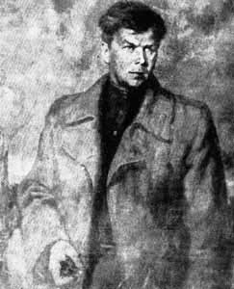
А.Твардовский
Среди большой войны жестокой,
С чего ума не приложу,
Мне жалко той судьбы далекой,
Как будто мертвый, одинокий,
Как будто это я лежу,
Примерзший, маленький, убитый,
На той войне незнаменитой
Забытый, маленький, лежу.
А. Твардовский, художник
Вячеслав Смирнов

Slide 12
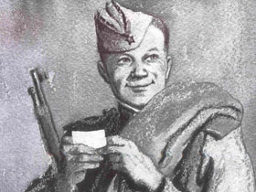
А.Твардовский
Теркин - кто же он такой?
Скажем откровенно:
Просто парень сам собой
Он обыкновенный.
Впрочем, парень хоть куда.
Парень, в этом роде
В каждой роте есть всегда,
Да и в каждом взводе.
То серьезный, то потешный,
…
Нипочем, что дождь, что снег, -
В бой, вперед, в огонь кромешный
Он идет, святой и грешный,
Русский чудо-человек.
Ярчайшим выражением русского национального характера стала поэма “Василий Тёркин. Книга про бойца” (1941-45).

Slide 13
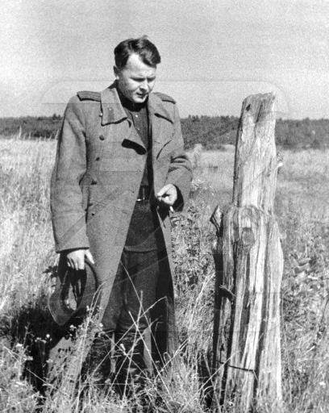
А.Твардовский
Партизанам Смоленщины
Ой, родная, отцовская,
Что на свете одна,
Сторона приднепровская,
Смоленская сторона,
Здравствуй!..
…
Сторона моя милая,
Земляки и родня,
Бей же силу постылую
Всей несчетною силою
Ножа и огня.
Бей! Вовек не утратится
Имя, дело твое,
Не уйдет в забытье,
Высшей славой оплатится.
Эй, родная, Смоленская,
Сторона деревенская,
Эй, веселый народ,
Бей!
Наша берет!

Slide 14
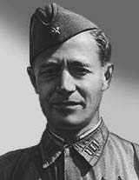
А.Сурков
Алексей Александрович Сурков (1 октября 1899 — 14 июня 1983) русский советский поэт
В годы Великой Отечественной войны и поэзия Алексея Суркова обрела широчайшую популярность, и его по праву называли "солдатским поэтом".
Алексей Сурков действительно прошел с XX веком большую часть исторического пути, в чем-то отразив его, в чем-то сам став его отражением.

Slide 15
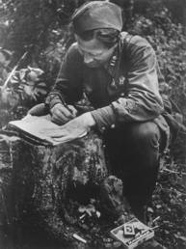
А.Сурков
Землянка
Бьется в тесной печурке огонь,
На поленьях смола, как слеза,
И поёт мне в землянке гармонь
Про улыбку твою и глаза....
... Ты сейчас далеко-далеко.
Между нами снега и снега.
До тебя мне дойти нелегко,
А до смерти — четыре шага...
Фронтовой корреспондент - поэт А.А.Сурков

Slide 16
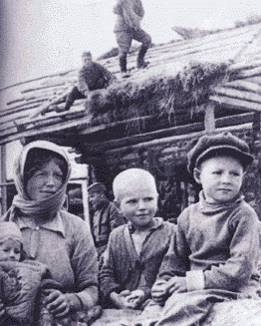
А.Сурков
О войне и детях
И снова в марше,
В ад и дым,
Торить проклятый след.
Мы ночь не спим
И день не спим,
Мы ночь и день в седле.
В драгунке ржавой,
На клинке,
Сквозь орудийный гром,
Мы детям на Москве-реке
Тепло и жизнь несем.

Slide 17
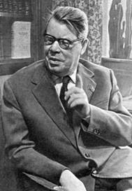
М.Исаковский
Исаковский Михаил Васильевич
(19 январь 1900 — 20 июль 1973)
русский советский поэт
Михаилу Исаковскому тяжелая болезнь глаз не позволила надеть солдатскую шинель.
Но написанные им стихи и песни передавали чувства испепеляющей ненависти людей к врагу, пробуждали чувства отваги, умножали любовь к Родине

Slide 18
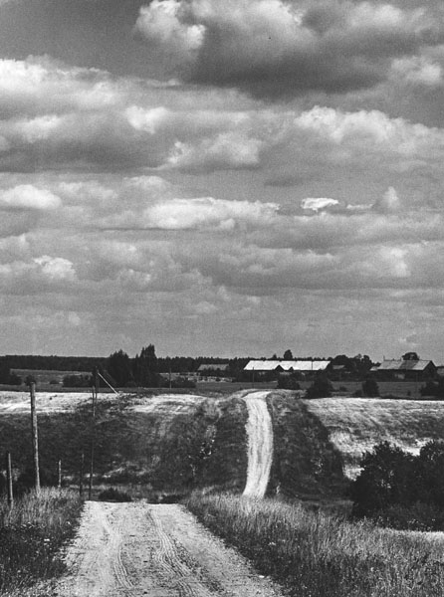
М.Исаковский
У выжженной врагами деревушки,
Где только трубы черные торчат,
Как смертный суд, стоят литые пушки,
Хотя они пока еще молчат.
Но час придет, но этот час настанет,
И враг падет в смятенье и тоске,
Когда они над грозным полем брани
Заговорят на русском языке.
Деревня Цветково, весна 1941

Slide 19
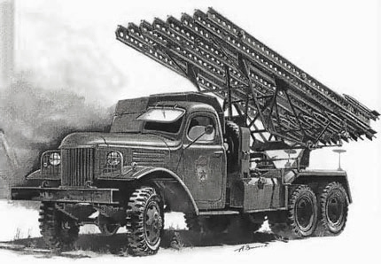
М.Исаковский
БМ-13 «Катюша»

Slide 20
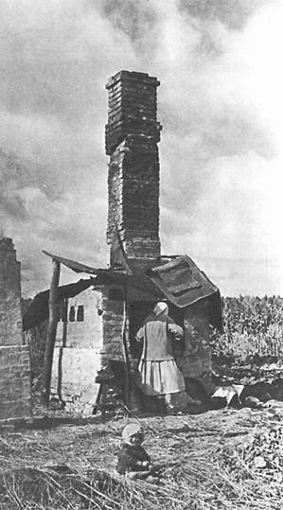
М.Исаковский
Враги сожгли родную хату
Враги сожгли родную хату,
Сгубили всю его семью.
Куда теперь идти солдату,
Куда нести печаль свою?
…
Сказал солдат: "Встречай, Прасковья,
Героя-мужа своего.
Готовь для гостья угощенье,
Накрой в избе широкий стол.
…
Никто солдату не ответил,
Никто его не повстречал.
И только тёплый летний вечер
Траву могильную качал.
…

Slide 21
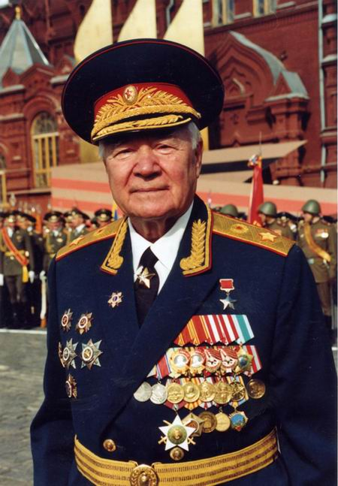
Заключение
В эти дни наш народ готовится отметить 70-летюю годовщину того дня, когда отгремели последние залпы Великой Отечественной войны.
Но сколько бы ни прошло лет, не потускнеет, не сотрется в памяти благодарного человечества совершенный нашим народом подвиг.

